Slide 1


Aguayo Tech
Chico Aguayo Carlos Andres
Anaya Garcia Gael Emiliano
Silva Penaloza Naylea Danae
Avila Sanchez Carlos Humberto
Luna Ornelas Nahomi Itzel

Slide 2


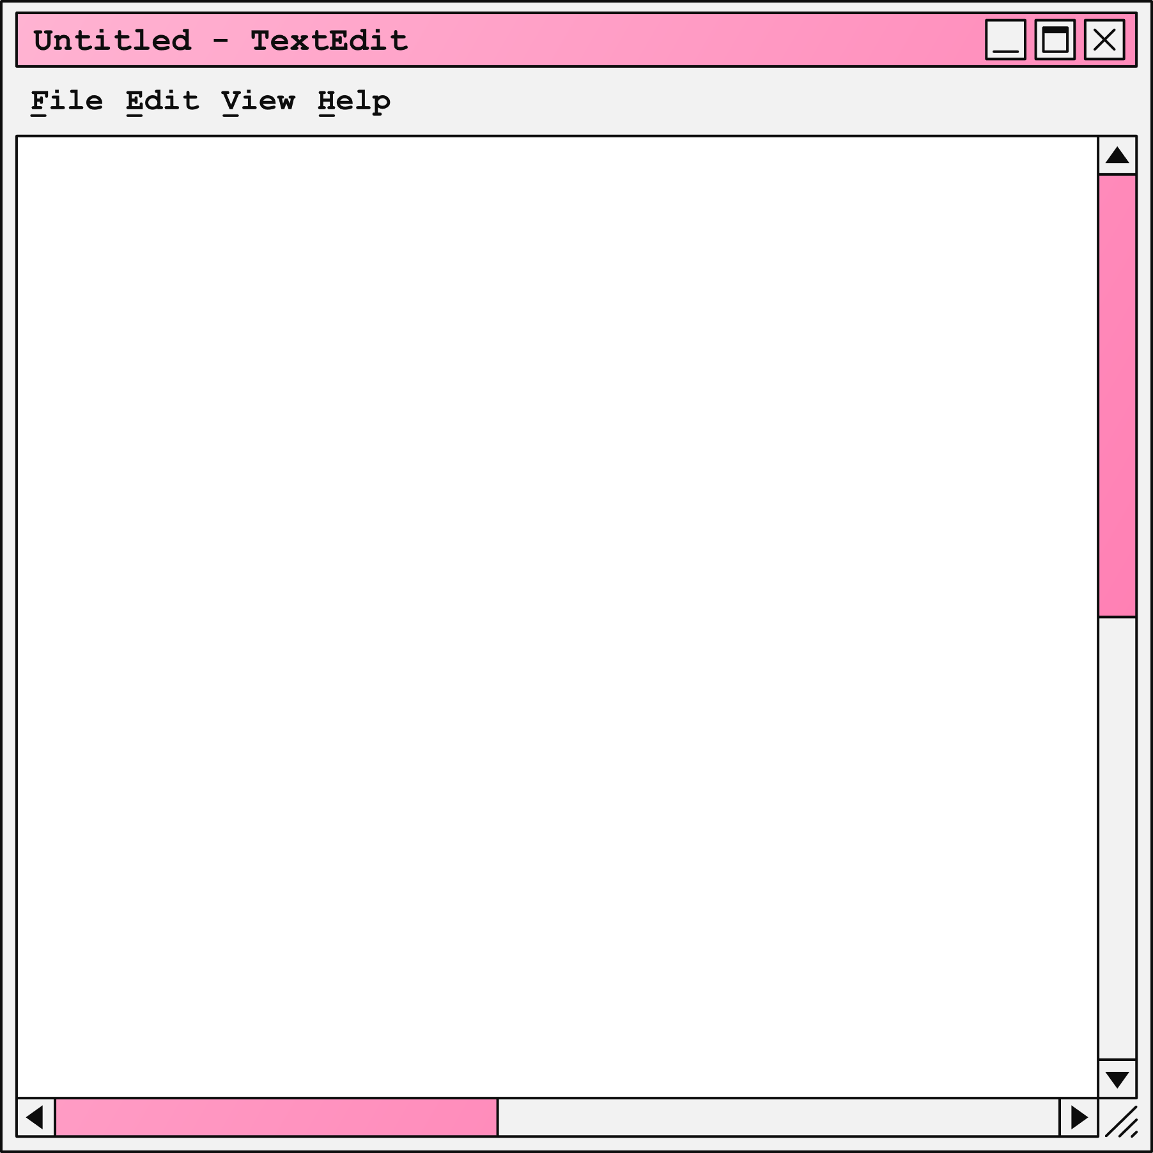

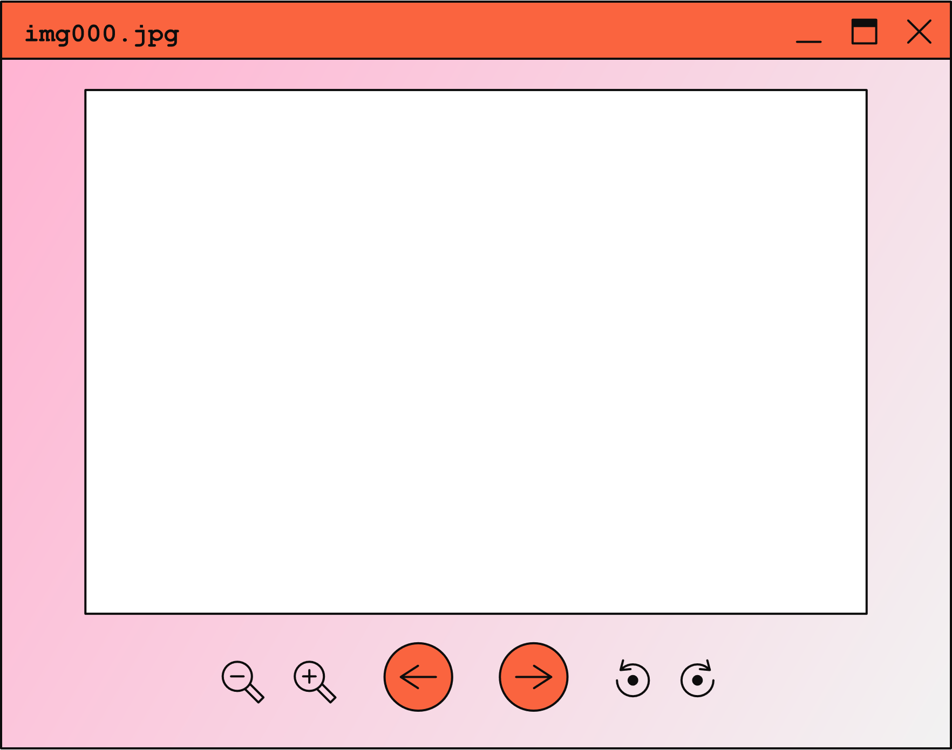

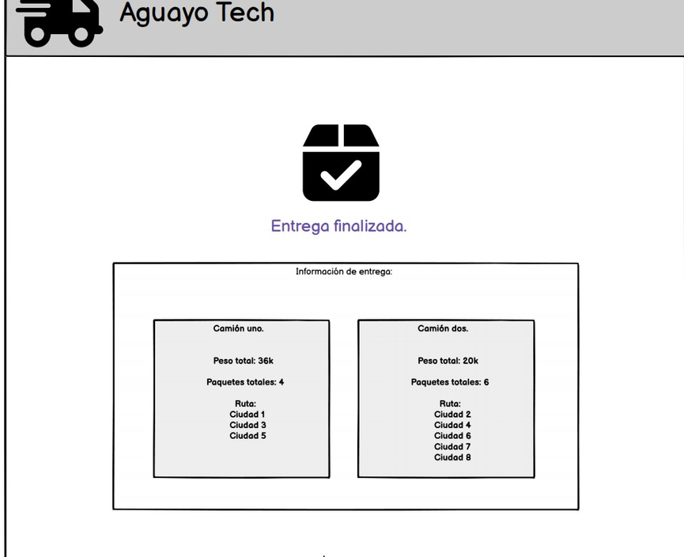
Objetivos Generales
03 | Minimización de la Distancia Total Recorrida
04 | Eficiencia en el Tiempo de Entrega
05 | Utilización Efectiva de la Flota
10 | Evaluación y Medición del Rendimiento
13 | Cumplimiento de Entregas

Slide 3


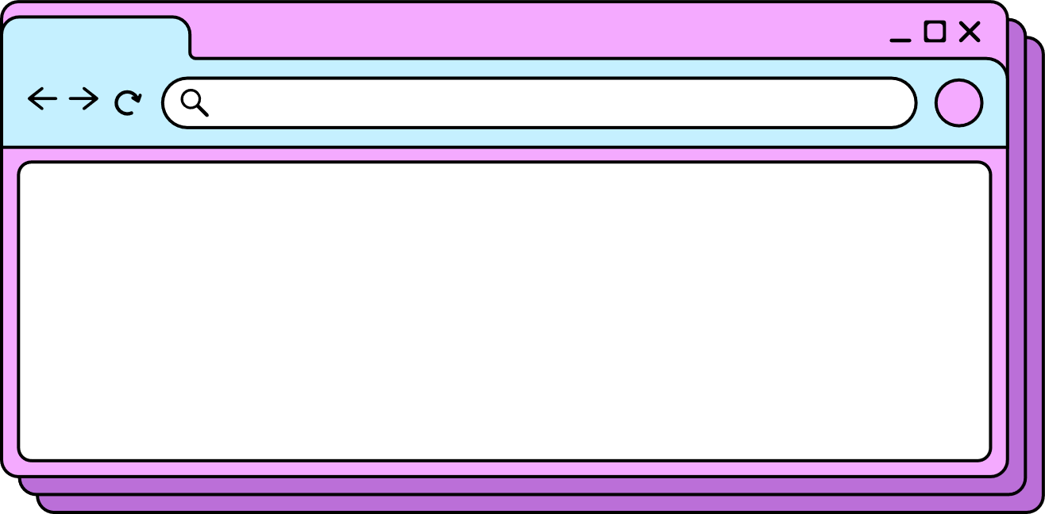

METODOLOGIA

Slide 4


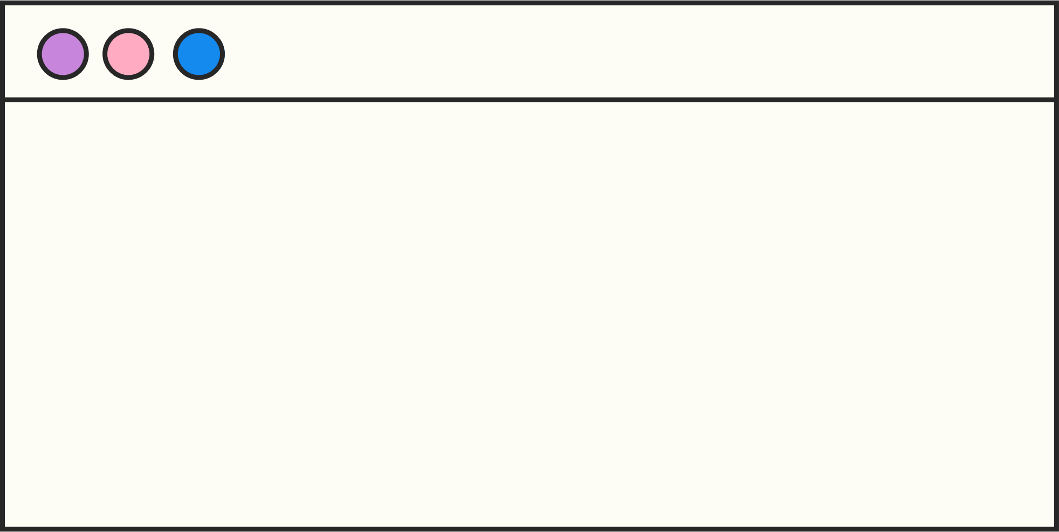


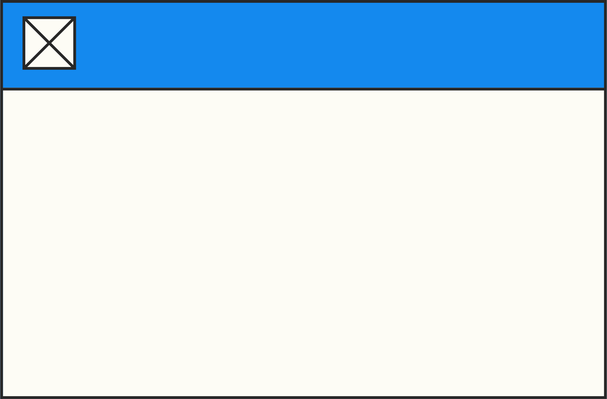
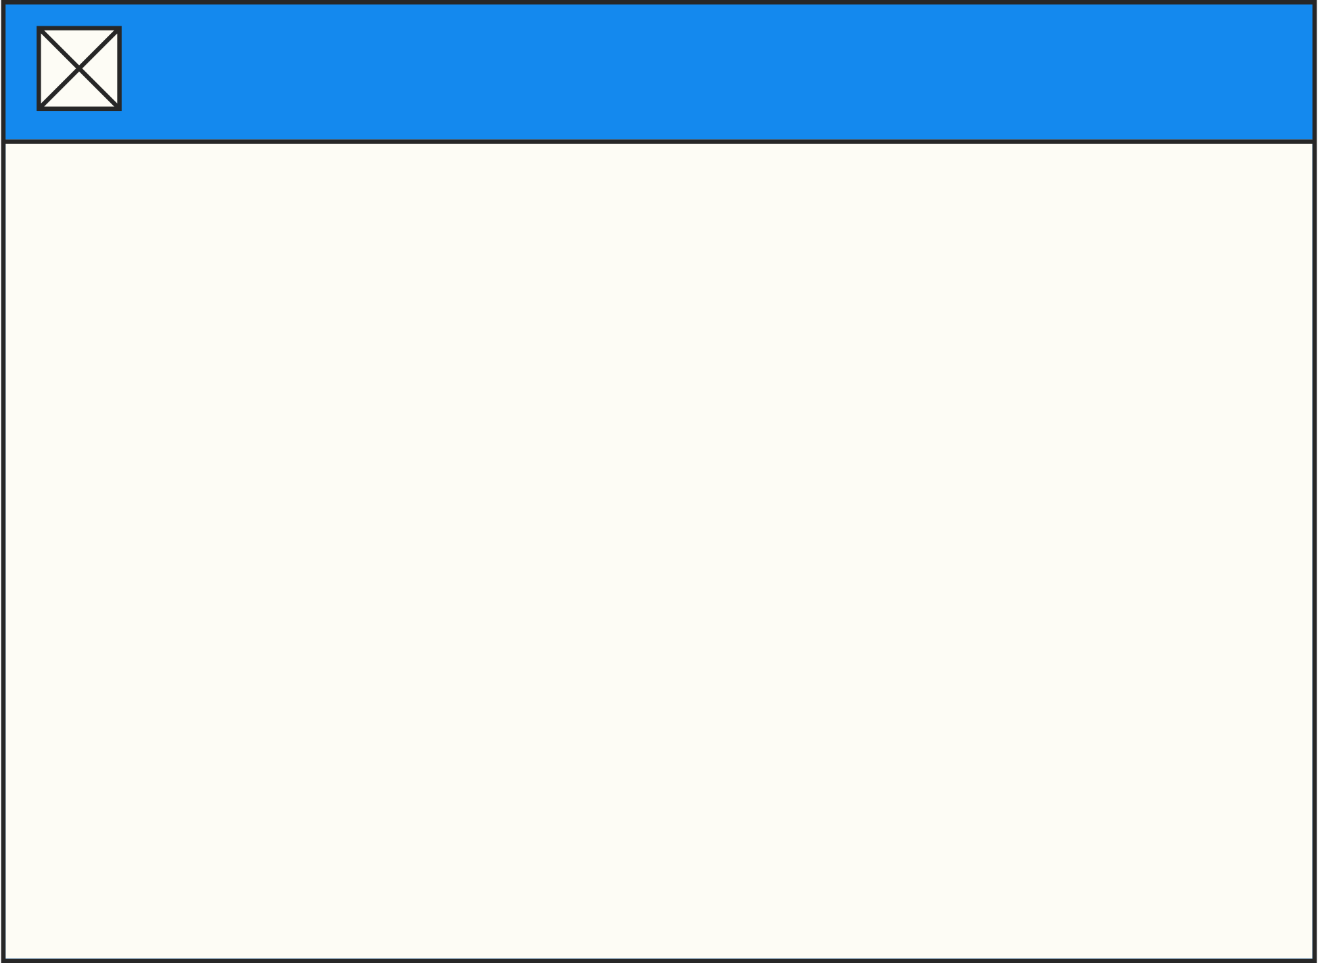
PLANIFICAR Y PREPARAR
OBJETIVOS
IMPLEMENTAR Y DISEÑAR
Semanales
OPTIMIZAR Y PROBAR

Slide 5


S E M A N A 1 | FRONTEND - GAEL EMILIANO ANAYA | FRONTEND2 - NAYLEA DANAE SILA PENALOZA
S E M A N A 1
S E M A N A 1 | BACKEND - CARLOS HUMBERTO AVILA SANCHEZ | TESTER - NAHOMI ITZEL LUNA ORNELAS
S E M A N A 1
PLANIFICAR Y PREPARAR | PLANIFICAR Y PREPARAR | PLANIFICAR Y PREPARAR
DIARAMA DE FLUJO
TECNOLOGIASESPECIFICAS
TENDENCIAS DE DISEÑO
ESTRATEGIAS DE INTERACCION
DIAGRAMA CASO DE USO
RELACION
REVISION
BOCETO
DIARAMA DE FLUJO
ALGORTIMO ADECUADO
CONJUNTO DE DATOS
USO DE GIT Y GITHUB
RELACION
TESTPLAN
DISEÑO Y PLANIFICACION
TRAINING

Slide 6



SEMANA 2 - IMPLEMENTAR Y DISEÑAR
FRONTEND - GAEL EMILIANO ANAYA | FRONTEND2 - NAYLEA DANAE SILA PENALOZA | BACKEND - CARLOS HUMBERTO AVILA SANCHEZ | TESTER - NAHOMI ITZEL LUNA ORNELAS
iNTERFAZ DE USUARIO | MEJORAS DE DISEÑO | IMPLEMENTAR EL ALGORITMO | PRUEBAS PRELIMINARES
INTERFZ PARA CARGAR DATOS | INTERFAZ PARA MOSTRAR DATOS | INTEGRAR CON EL SISTEMA GENERAL | VALIDAR CARGA Y SALIDA DE DATOS
INTEGRACION DE LA INTERFAZ | INTEGRACION DE LA INTERFAZ | APOYAR A LOS FRONTENDS | PRUEBAS DE USABILIDAD

Slide 7
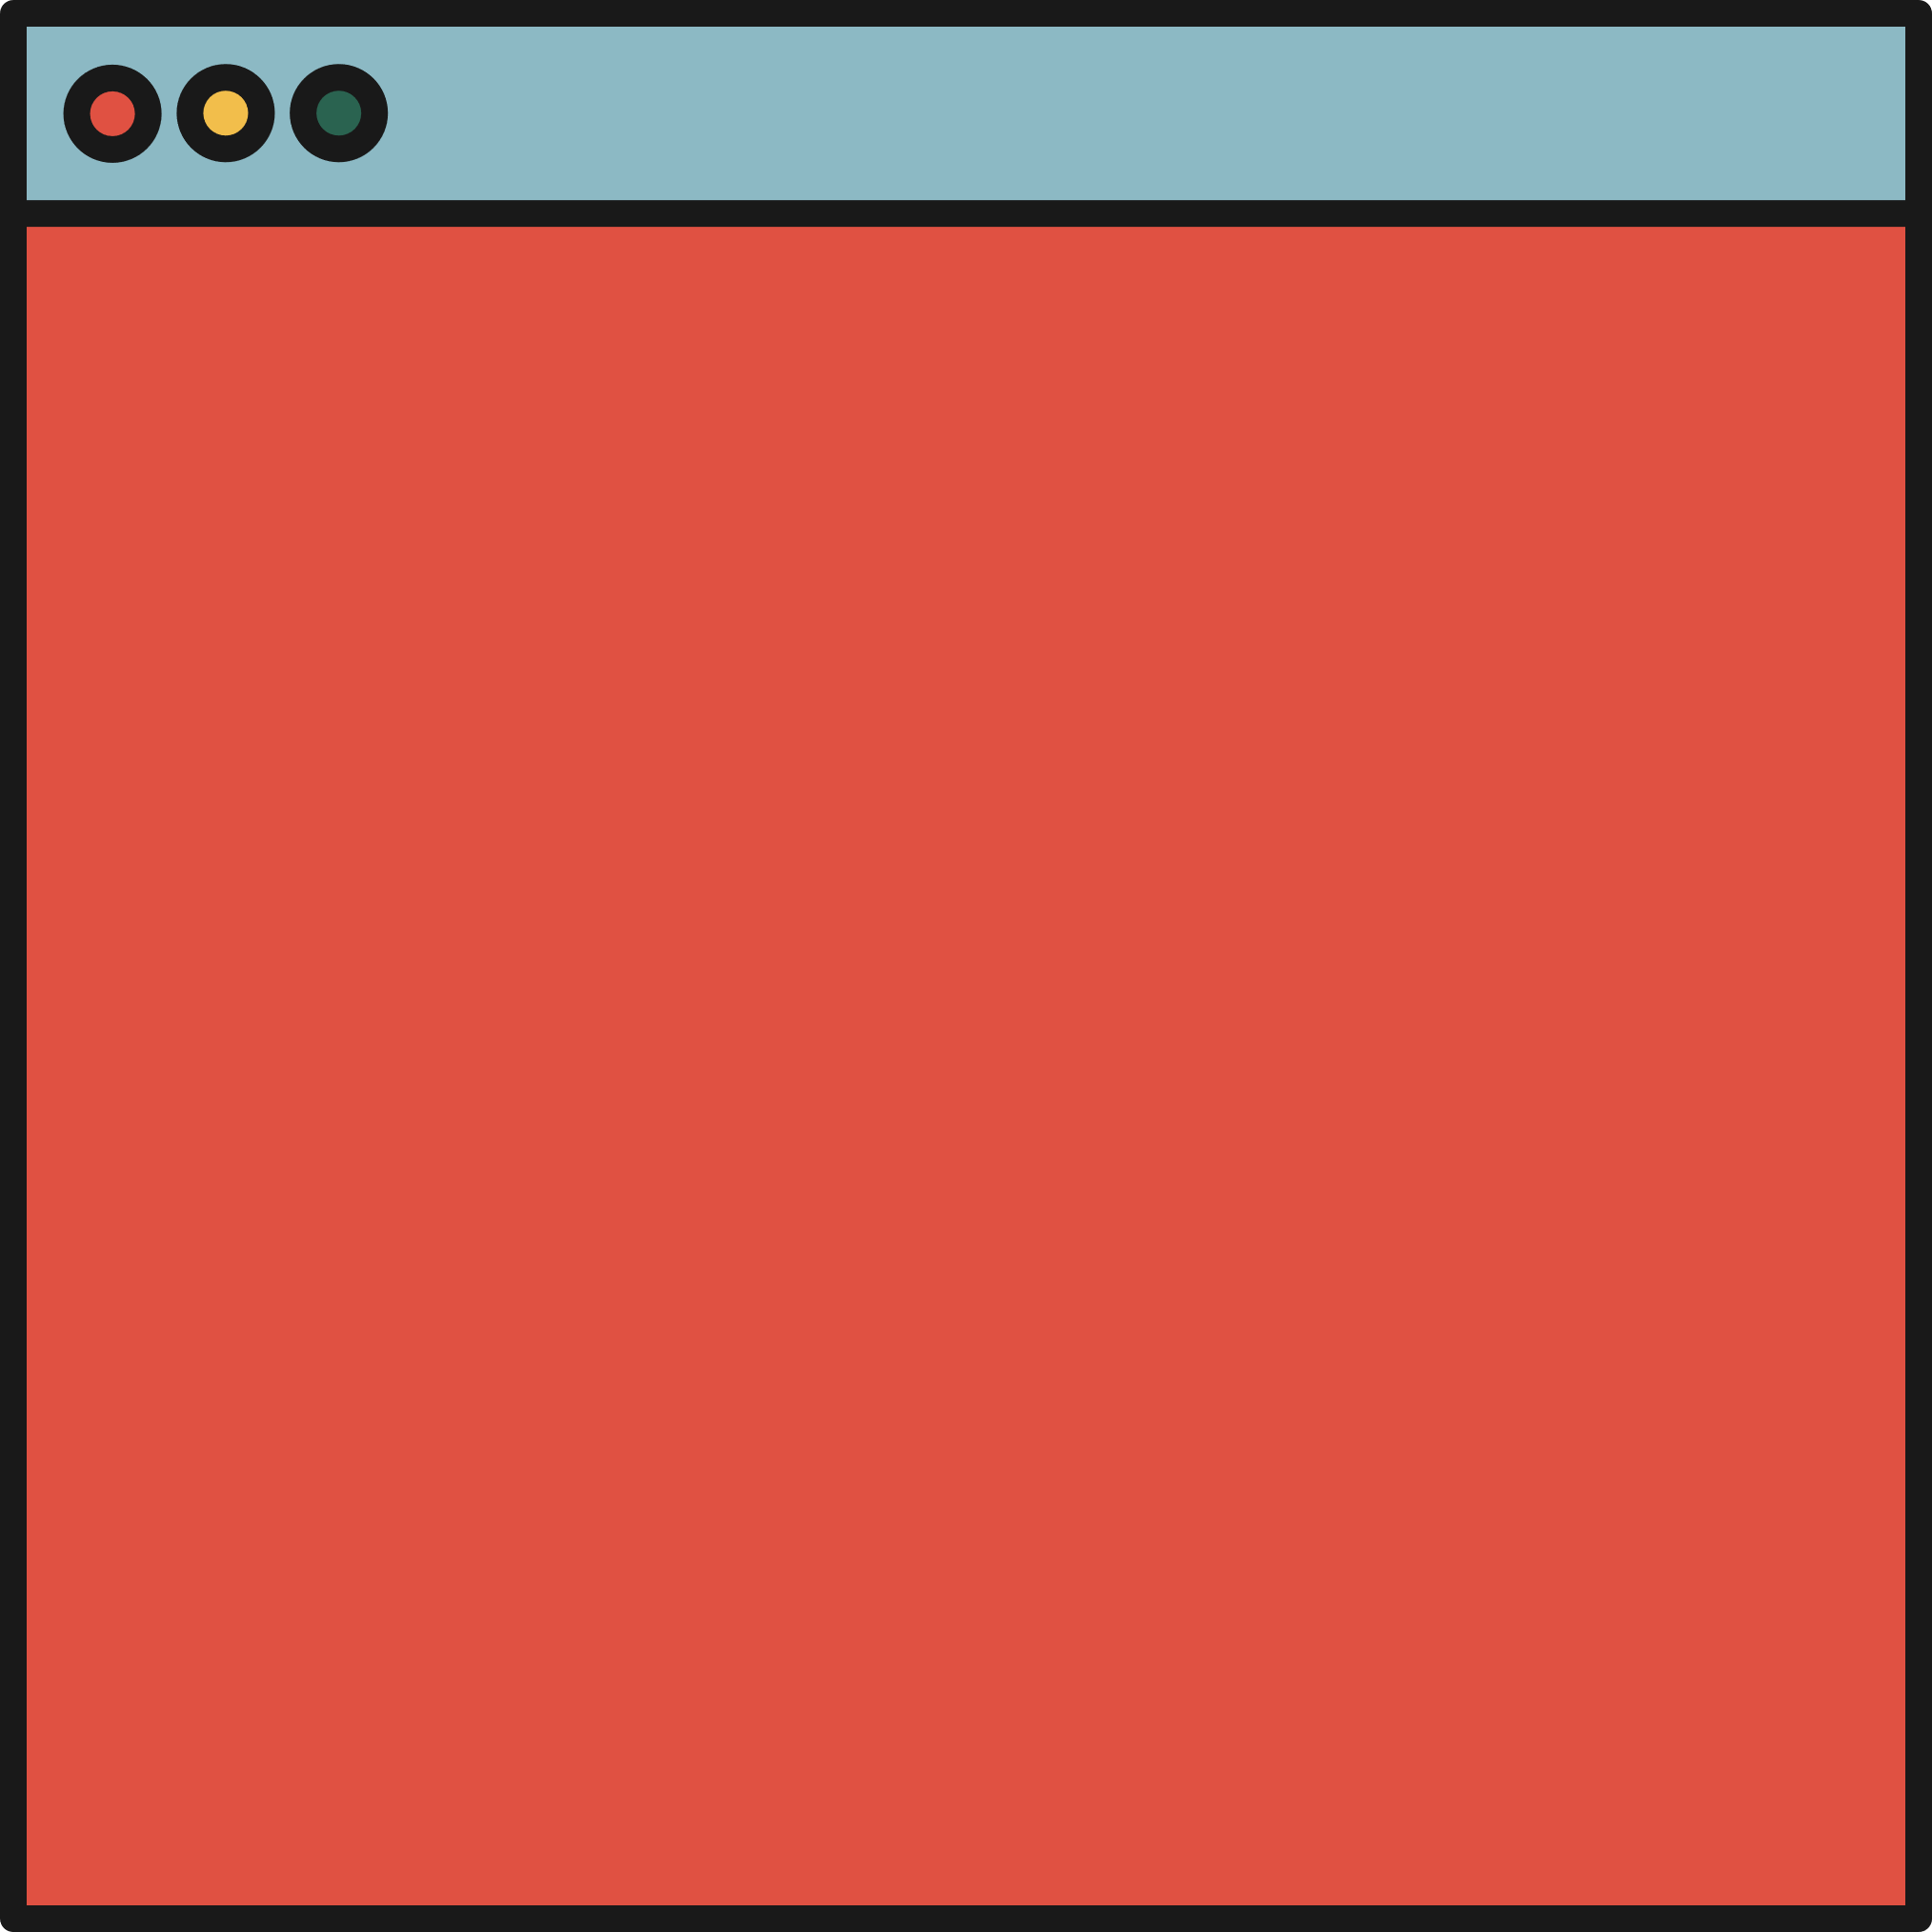



SEMANA 3 - OPTIMIZAR Y PROBAR
Status:
ROL | NOMBRE | ACTIVIDAD
FRONTEND | GAEL EMILIANO ANYA GARCIA | VISUALIZACION DE RUTAS DOCUMENTACION DE INTERFAZ
FRONTEND2 | NAYLEA DANAE SILVA PENALOZA | MEJORAS DE DISEÑO DOCUMENTACION DE DISEÑO
BACKEND | CARLOS HUMBERTO AVILA SANCHEZ | OPTIMIZAR E IMPLEMENTAR DOCUMENTACION DEL ALGORTIMO
TESTER | NAHOMI IZTEL LUNA ORNELAS | EJECUTAR PRUEBAS VALIDAR DOCUMENTACION DEL RENDIMIENTO

Slide 8



PROJECT MANAGER - CARLOS ANDRES CHICO AGUAYO
ACTIVIDADES POR SEMANA
INFORMES DE ACTIVIDADES
REVISION DE RECURSOS
REVISION DE CALIDAD
SEGUIMIENTO DE RIESGO
PLANIFICACION PARA LA SEMANA

Slide 9






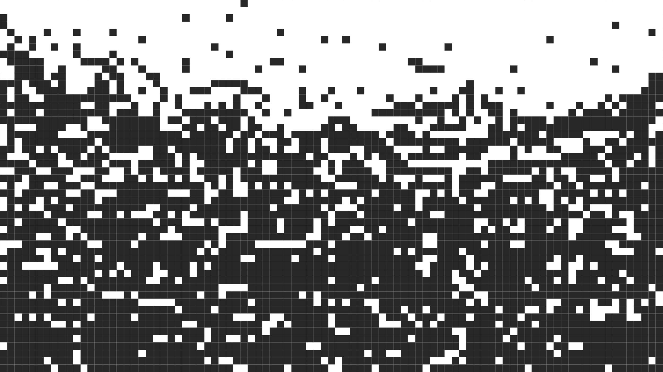




HALLAZGOS Y CONCLUSIONES

Slide 10


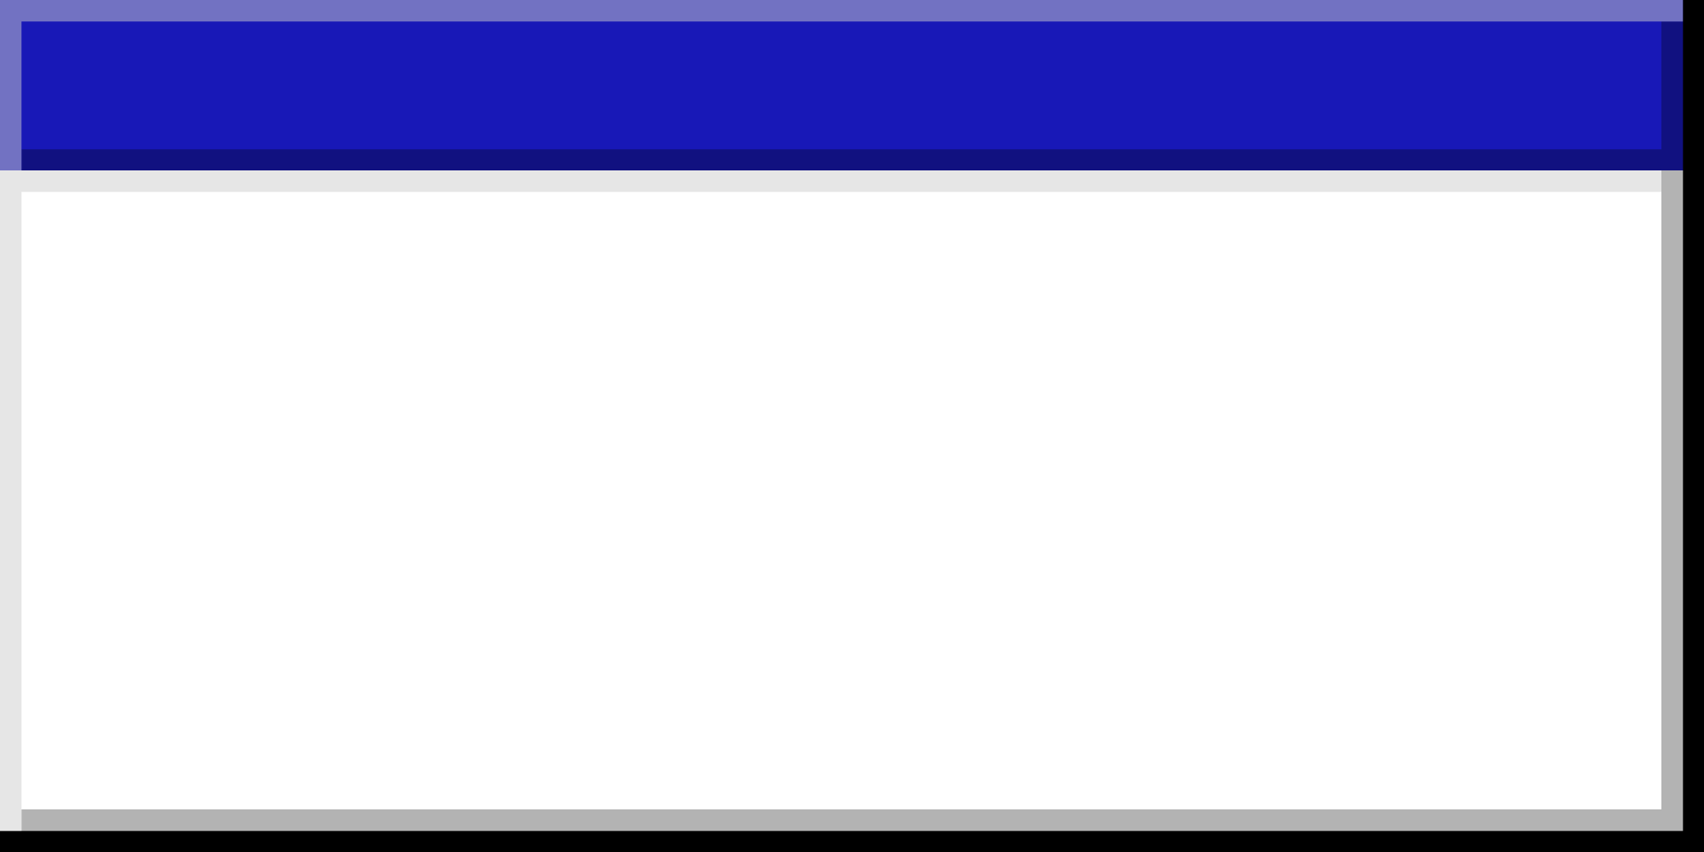




FRONTEND
FRONTEND 2
BACKEND
Tendencias de Diseño
Interaccion del usuario
Integracion de diseño
Tipo de Algoritmo
Modularizacion
Relacion con la interfaz
Relacion con el algortimo
Interfaces
Compatibildad
TESTER
Project Manager
TestPlan
Pruebas de Integracion
Rendimiento
Gestión de Recursos
Seguimiento del Progreso
Comunicación del Equipo

Slide 11














GRACIAS POR SU ATENCION
11:11PM

